Slide 1
TechTA

Slide 2


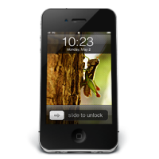



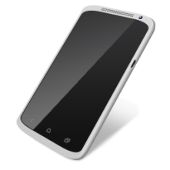


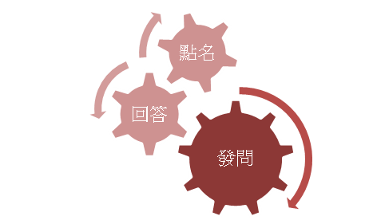



TechTA New Teaching Enviroment
A
What is B2B?
A B C D
A.Bbcall
B.Business to business
C.Banz & BMW
D.Angry Bird
B
A
B
D
D

Slide 3
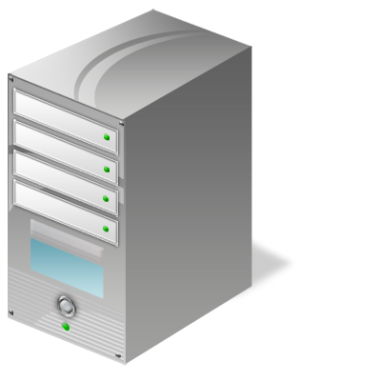
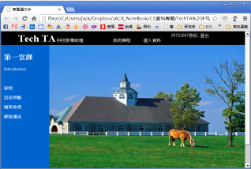





系統架構
油切
API、
web
Student
豆漿
web
瓶子
WebSocket
Server
Web Server
小Q
學甲
大包
Teacher

Slide 4

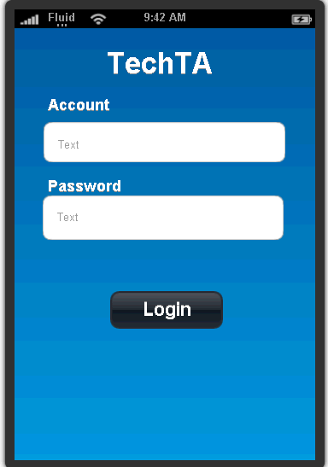
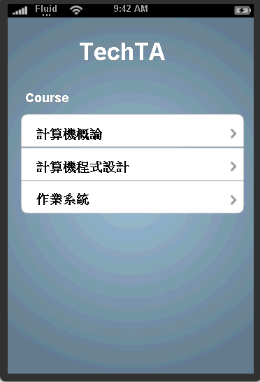
IOS/Android
https://www.fluidui.com/editor/live/preview/p_KciGoTOuS30iCpwBQwZmU6eGwDLxZwPz.1352257629366

Slide 5

Desktop/Web

Slide 6
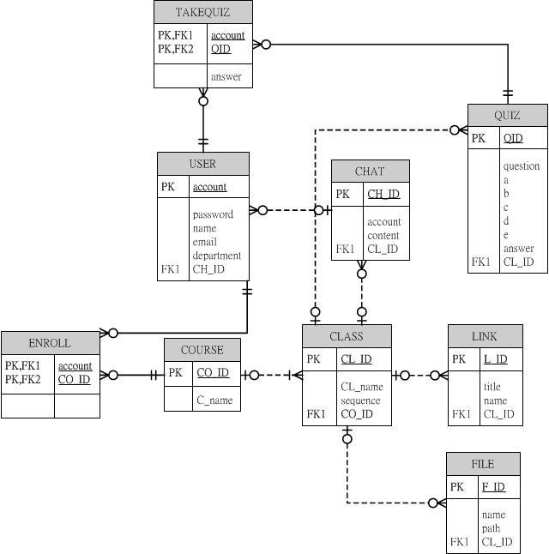
ER Model

Slide 7
WebServer API
1.LoginAccount
2.Logout
3.UpdateAccount
4.GetAccountInfo
5.GetCourseByAccount
6.GetRoomByAccountByCourse

Slide 8
1.定位在即時互動上 課後部分少
2.ER?
3.吸引人？

Slide 9
12/8 talk with mom
重點: 即時測驗
  學生發現自己的盲點
  老師了解學生學習的狀況
目標用戶: 國高中, 大學
細項:最多錯誤問題 , 問題回答速度
統計學生正確次數, 統計學生最快回答次數
統計點名, 早到點名

Slide 10
12/8 talk with mom
額外功能: 傳訊息

